Slide 1
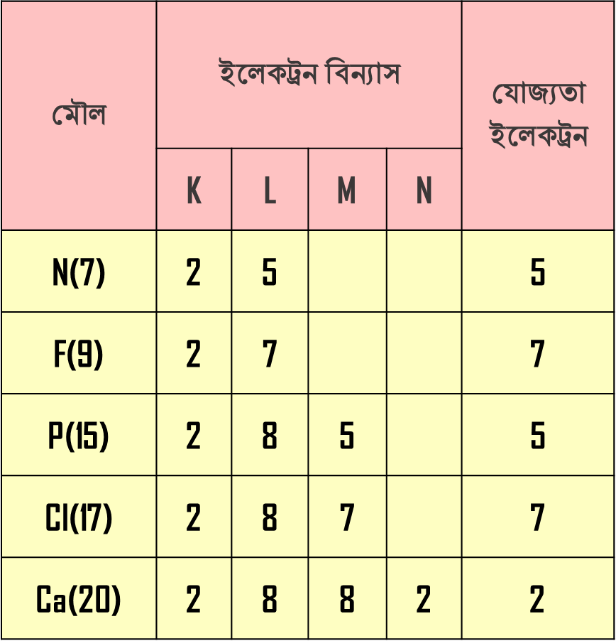

Slide 2
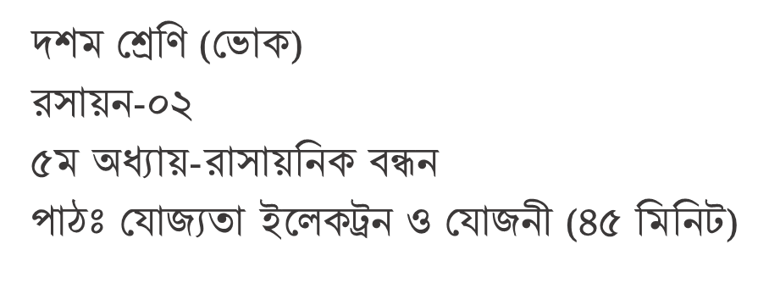
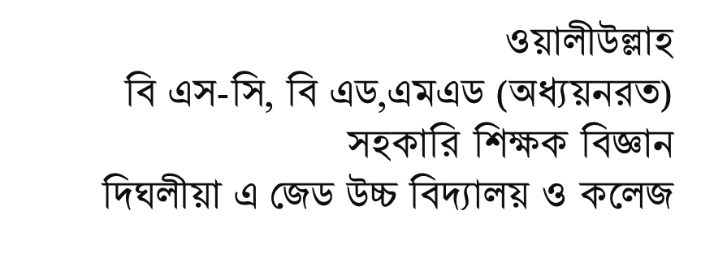

Slide 3
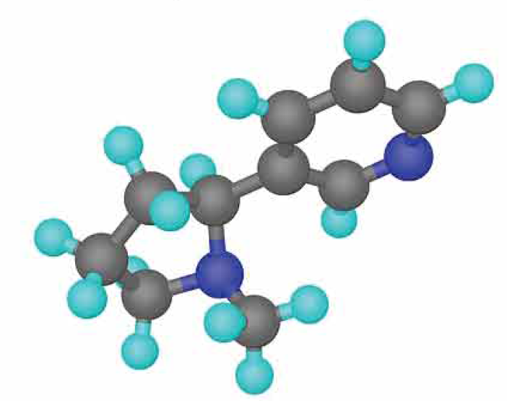

Slide 5
নিশ্বাসের সময় আমরা কোন মৌল গ্রহণ করি?
অক্সিজেনের পারমাণবিক সংখ্যা কত?
অক্সিজেনের ইলেকট্রন কয়টি কক্ষপথে বিন্যাস্ত থাকে?
অক্সিজেনের সাথে কয়টি হাইড্রোজেন যুক্ত হতে পারে?

Slide 6
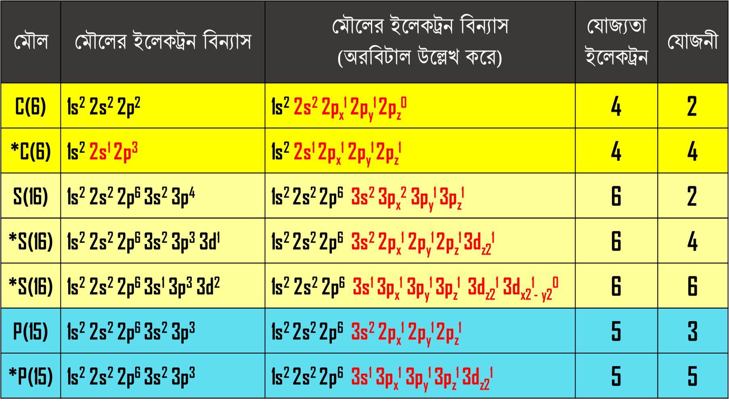

Slide 9
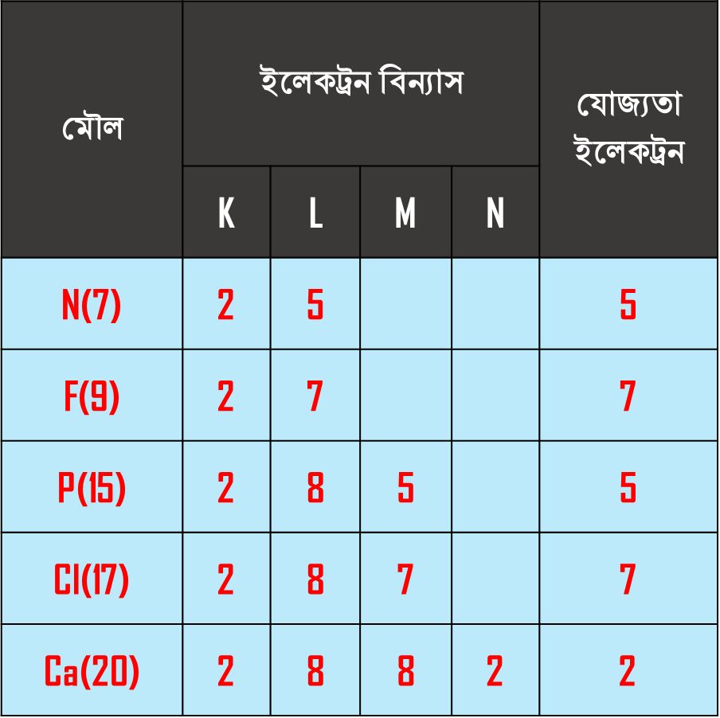
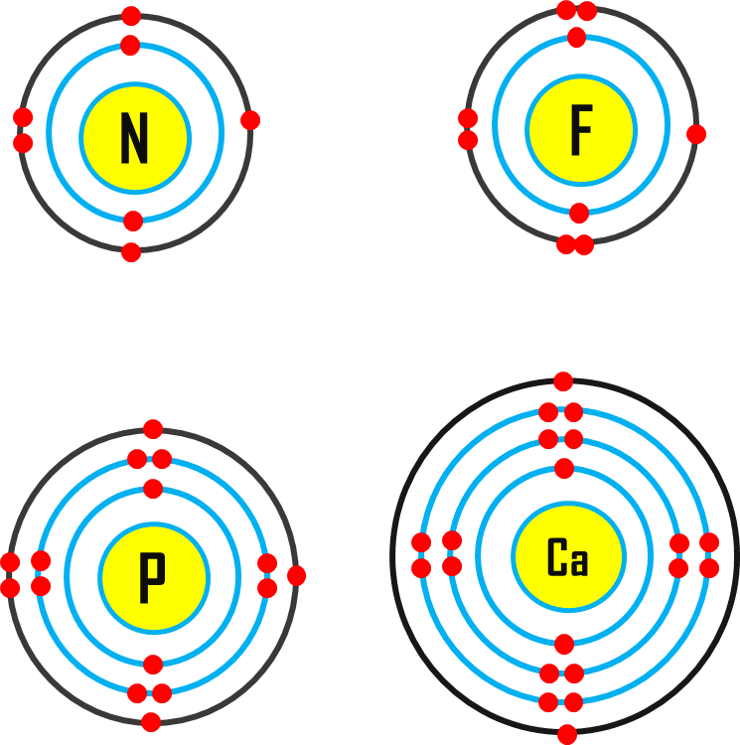

Slide 10
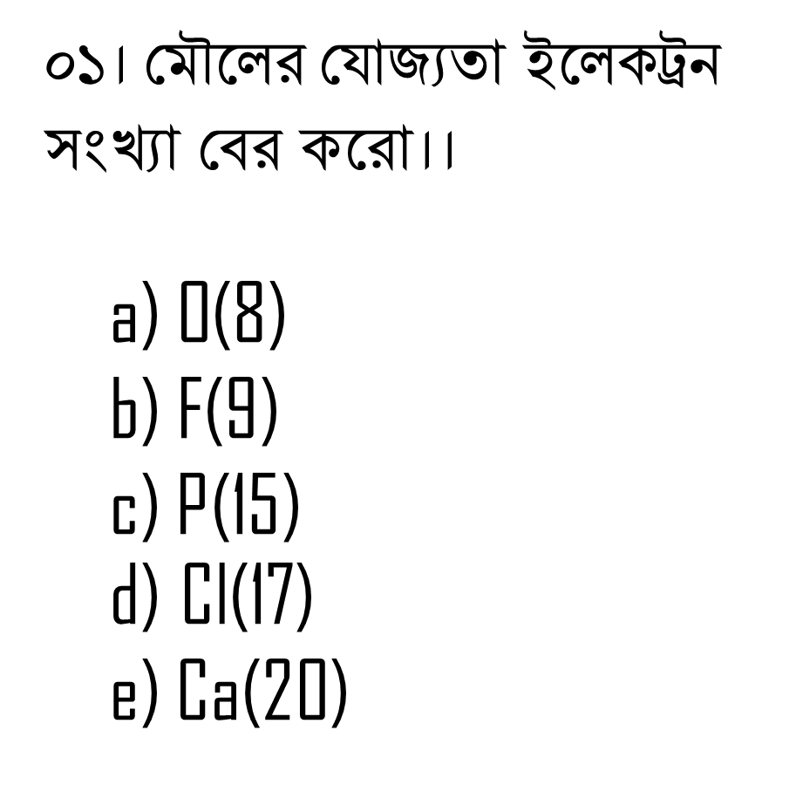
Notes:
* একক কাজের ক্ষেত্রে শিক্ষার্থিরা বেঞ্চের বাম পাশ থেকে গণন করবে।( প্রতি জন একটি কাজ করবে।)

Slide 11
₁H
₈O
₁H
₁H

Slide 12
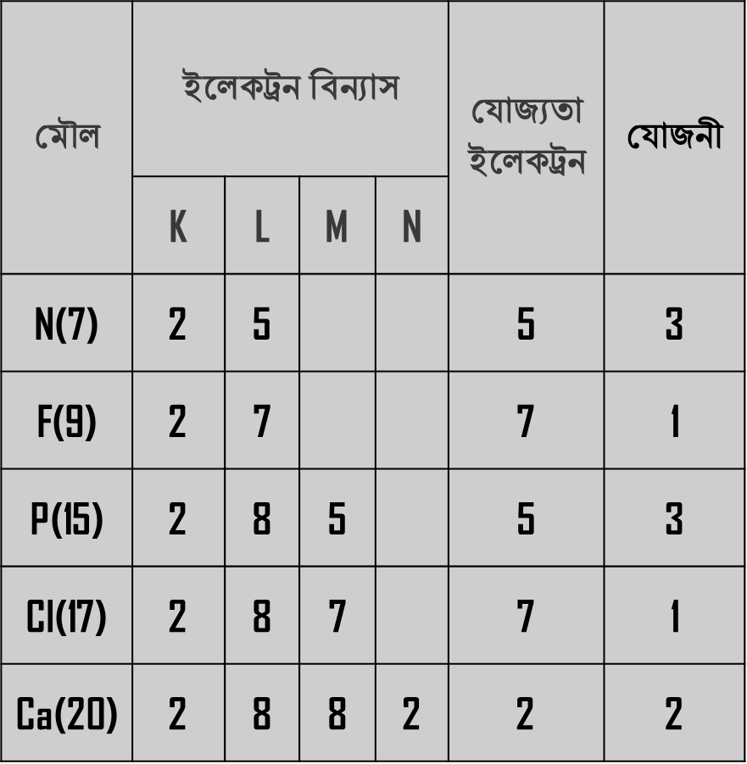

Slide 13
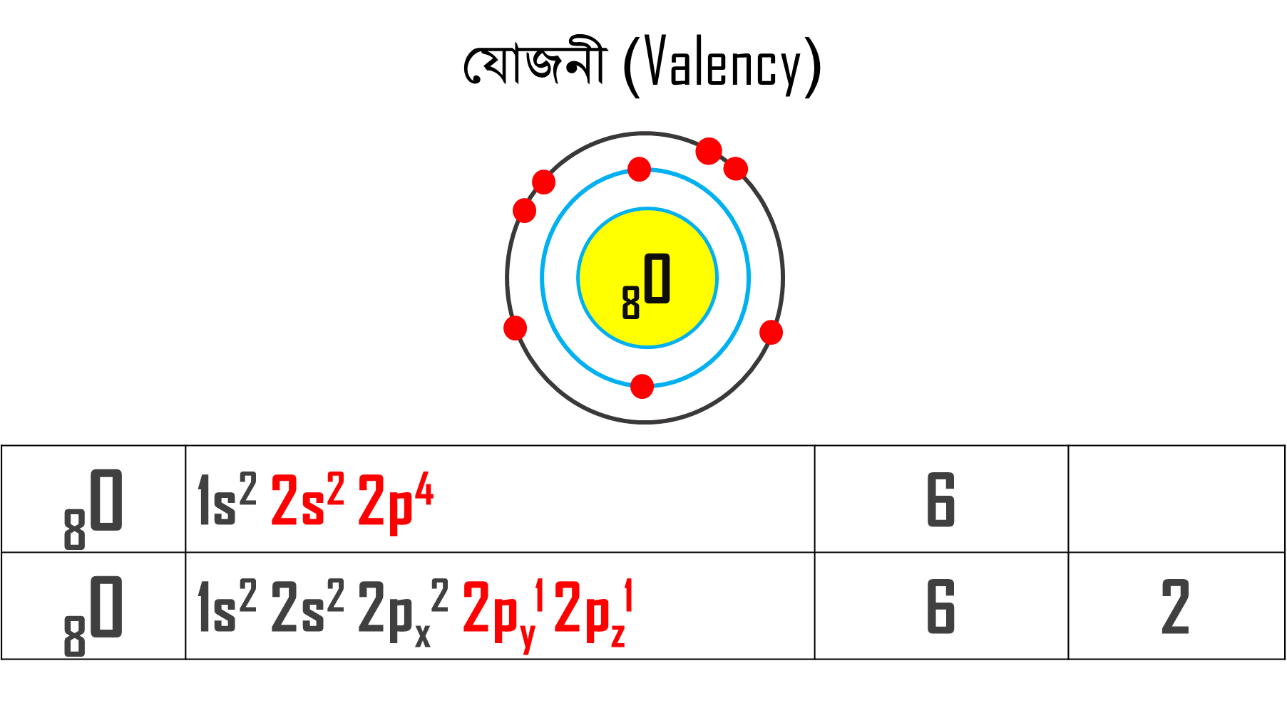

Slide 14
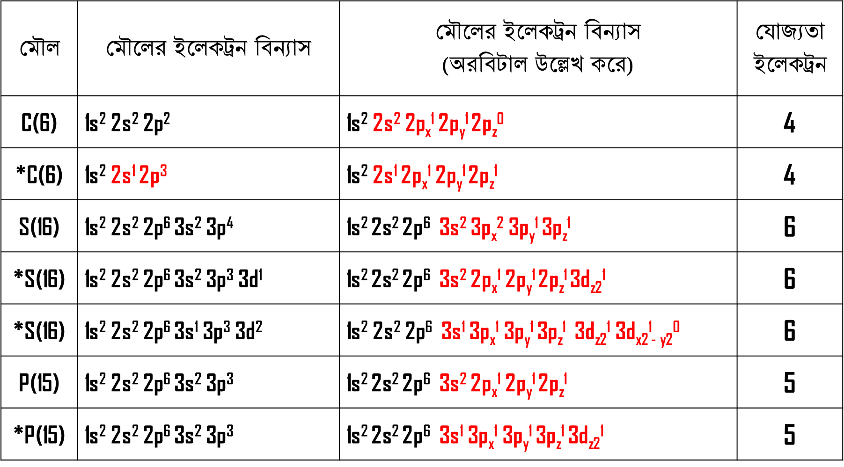

Slide 15
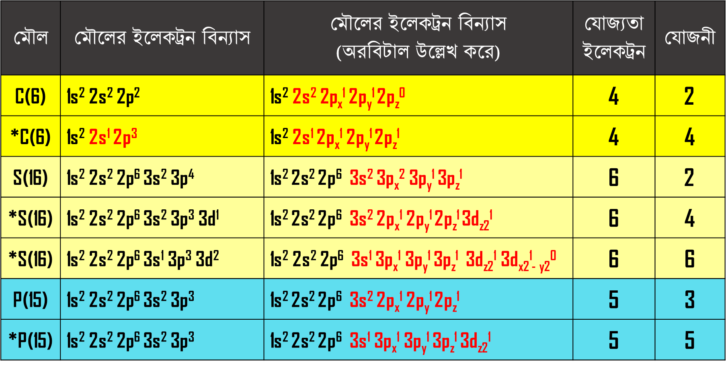

Slide 16
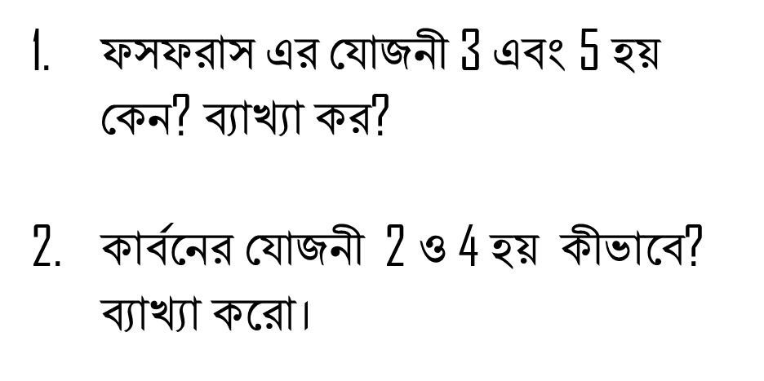

Slide 17
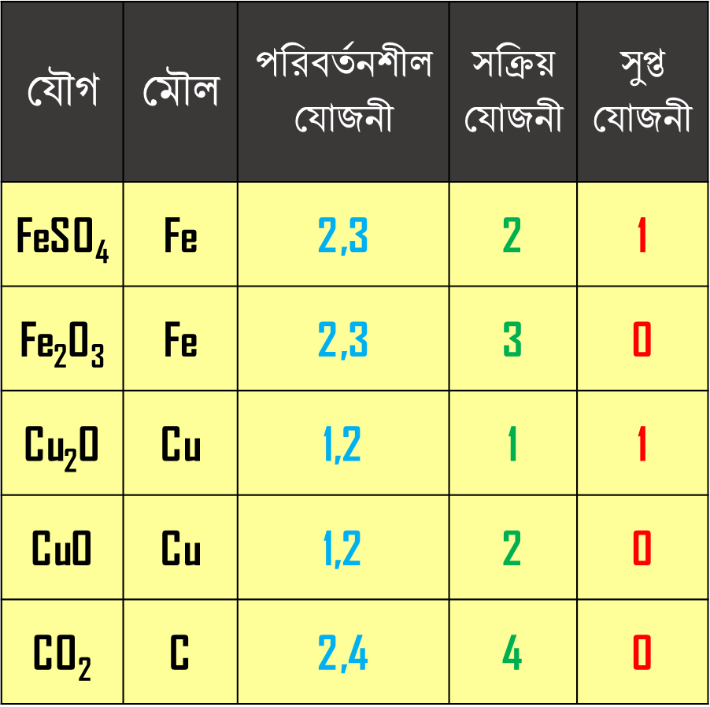

Slide 19
